Slide 1
Analiza in prikaz kriminala v Sloveniji
Podatki
Viri podatkov
Večino podatkov črpamo iz strain policija.si [https://www.policija.si/o-slovenski-policiji/statistika/kriminaliteta]; uporabili pa smo zaenkrat tudi:
Glavne kazenske sankcije [https://pxweb.stat.si/SiStatData/pxweb/sl/Data/-/1360301S.PX]
Število prebivalcev v občinah [https://pxweb.stat.si/SiStatData/pxweb/sl/Data/-/2640010S.px]
Prvotni namen zbiranja (zakaj so jih avtorji zbirali oz. uporabili):
Glavne kazenske sankcije: določitev uteži nevarnosti nekega kaznivega dejanja
Število prebivalcev v očinah: normaliziranje števila kriminala v neki občini
Vrsta podatkov: “csv” in “px” datoteke
Problemi v podatkih:
veliko kaznivih dejanj, ki niso igrale velike vloge pri varnosti neke občine (KRŠITEV TEMELJNIH PRAVIC DELAVCEV);
v glavni podatkovni zbirki kriminalnih dejanj so kazni zapisanje iz različnih zakonikov (druge oznake)
Večina kriminalnih dejanj je v podatkih zapisana večkrat – več storilcev, več žrtev
opis predprocesiranja, da postanejo podatki “uporabni” (pretvorbe, filtriranje, obravnava napak…)
odstranitev kazni, ki za določitev varnosti občine ne igrajo vloge
odstranili bomo podatke, ki se ne skladajo z zakonikom – jih je malo
Obdržali smo prvo pojavitev nekega kriminalnega dejanja po “ZaporednaStevilkaKD”
Glavna vprašanja/cilji podatkovnega rudarjenja
Katera so najbolj nevarna mesta v Sloveniji?
Nevarnost nekega kraja na podlagi vrste ustanove na tem mestu.
Aplikacija zgrajena na podlagi Google Maps, na kateri bo uporabnik pritisnil na neko stavbo in bos tem prejel verjetnost, da se zgodi neko kriminalno dejanje.
Mark Loboda
Filip Jeretina
Irinej Slapal

Slide 2
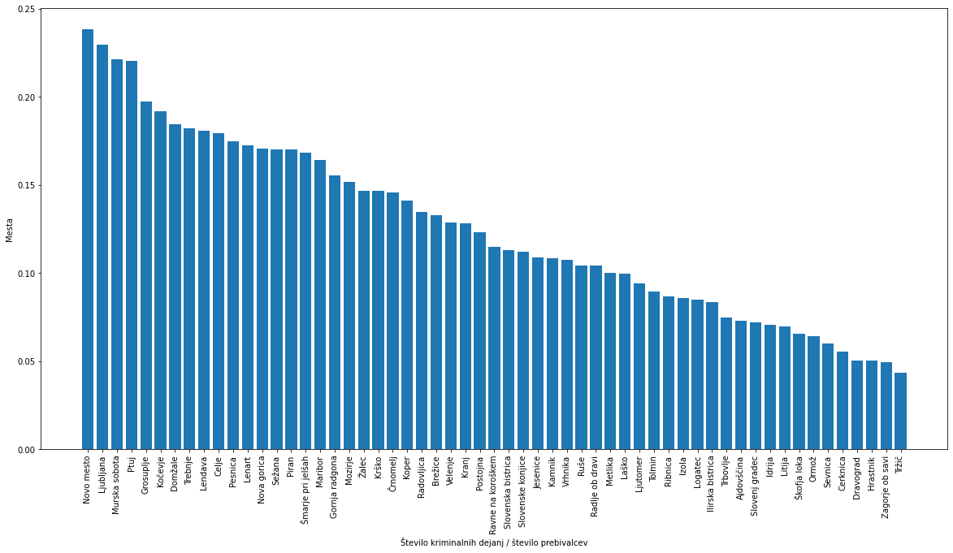
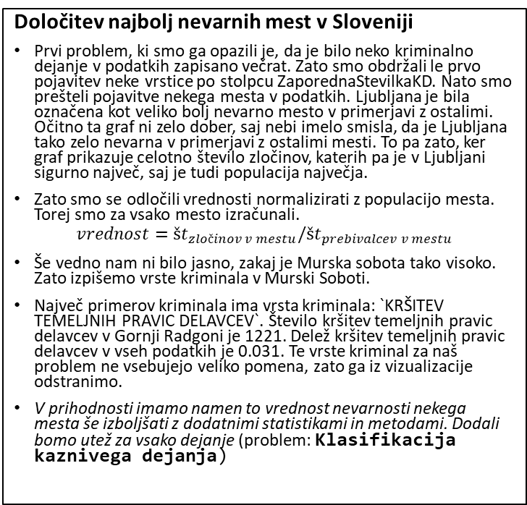
Podroben opis ciljev in metod
Rezultati/dosedanje ugotovitve/odprta vprašanja
Določitev najbolj nevarnih mest v Sloveniji
Prvi problem, ki smo ga opazili je, da je bilo neko kriminalno dejanje v podatkih zapisano večrat. Zato smo obdržali le prvo pojavitev neke vrstice po stolpcu ZaporednaStevilkaKD. Nato smo prešteli pojavitve nekega mesta v podatkih. Ljubljana je bila označena kot veliko bolj nevarno mesto v primerjavi z ostalimi. Očitno ta graf ni zelo dober, saj nebi imelo smisla, da je Ljubljana tako zelo nevarna v primerjavi z ostalimi mesti. To pa zato, ker graf prikazuje celotno število zločinov, katerih pa je v Ljubljani sigurno največ, saj je tudi populacija največja.
Zato smo se odločili vrednosti normalizirati z populacijo mesta. Torej smo za vsako mesto izračunali.
$$vrednost={št}_{zločinov v mestu}/{št}_{prebivalcev v mestu}$$
Še vedno nam ni bilo jasno, zakaj je Murska sobota tako visoko. Zato izpišemo vrste kriminala v Murski Soboti.
Največ primerov kriminala ima vrsta kriminala: `KRŠITEV TEMELJNIH PRAVIC DELAVCEV`. Število kršitev temeljnih pravic delavcev v Gornji Radgoni je 1221. Delež kršitev temeljnih pravic delavcev v vseh podatkih je 0.031. Te vrste kriminal za naš problem ne vsebujejo veliko pomena, zato ga iz vizualizacije odstranimo.
V prihodnosti imamo namen to vrednost nevarnosti nekega mesta še izboljšati z dodatnimi statistikami in metodami. Dodali bomo utež za vsako dejanje (problem: Klasifikacija kaznivega dejanja)

Slide 3
Podroben opis ciljev in metod
Rezultati/dosedanje ugotovitve/odprta vprašanja
Klasifikacija kaznivega dejanja
Za ocenjevanje nevarnosti neke lokacije bomo rabili oceno o resnosti (utež za nevarnost uporabnika) nekega kaznivega dejanja.
Za določanje tega bomo združili podatke o kaznih, ki so jih v preteklosti prejele osebe, ki so bile obosjene za neko kaznivo dejanje.
Imamo neko množico kazni. Iz te množice moramo sedaj določiti, koliko je neko dejanje hudo (npr. od 1 do 10).
Načrt, kako bomo to dosegli:
Za vsako kaznivo dejanje bomo izračunali neko povprečno oceno, kako težke kazni so bile dosojene v preteklosti.
Poleg tega bomo pri določanju končnih uteži upoštevali tudi maksimalno kazen, ki jo lahko prejmeš za to kaznivo dejanje.
Zraven te vrednosti pa bomo upoštevali še nevarnost nekega dejanja za uporabnika naše aplikacije (povezano z problemom: Določitev najbolj nevarnih mest v Sloveniji – nekatera zapisana dejanja so nepomembna za naš problem).
Zbrali smo vse člene zakona za vsa kazniva dejanja, ki so v naših podatkih.
Sedaj se moramo skozi te zakone prebiti ročno in za vsakega določiti maksimalno kazen (kazni so napisane človeško berljivo - z besedo)

